Slide 1


The Surprising Effectiveness of Negative Reinforcement in LLM Reasoning
王梓源 2025年12月10日

Slide 2
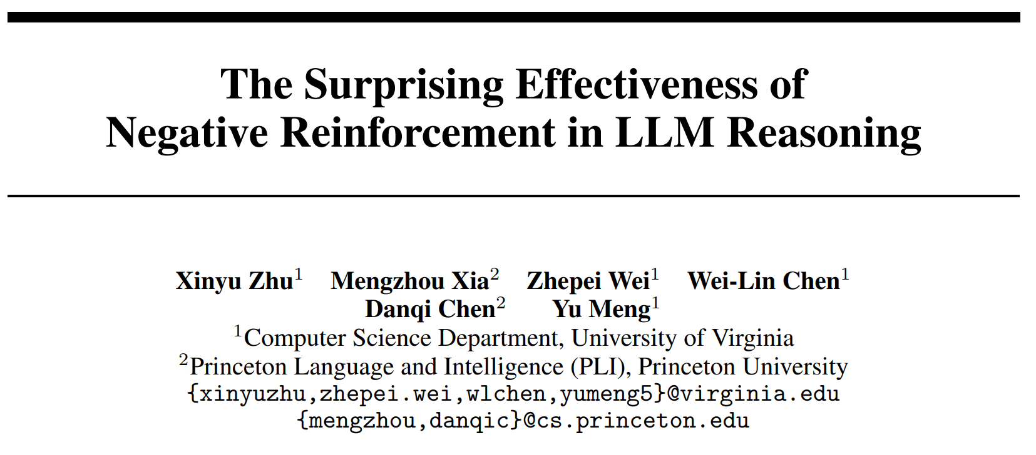
RLVR-Decomposed
NeurIPS 2025

Slide 3
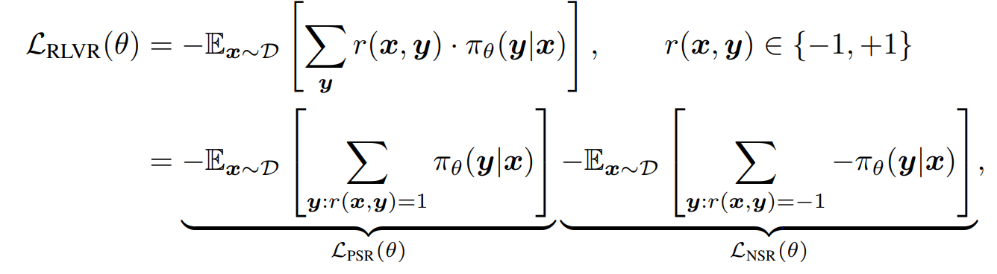
RLVR-Decomposed
分解 RL 损失函数：
正样本强化（PSR）
负样本强化（NSR）

Slide 4
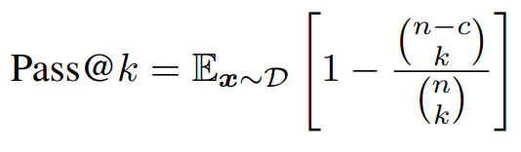
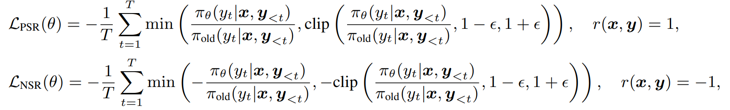
RLVR-Decomposed
实验设置：
模型：Qwen2.5-Math-7B, Qwen3-4B (non-thinking), Llama-3.1-8B-Instruct
数据集：MATH, AIME 2025, AMC23
指标：一系列 Pass@k
Baselines：PPO, GRPO

Slide 5
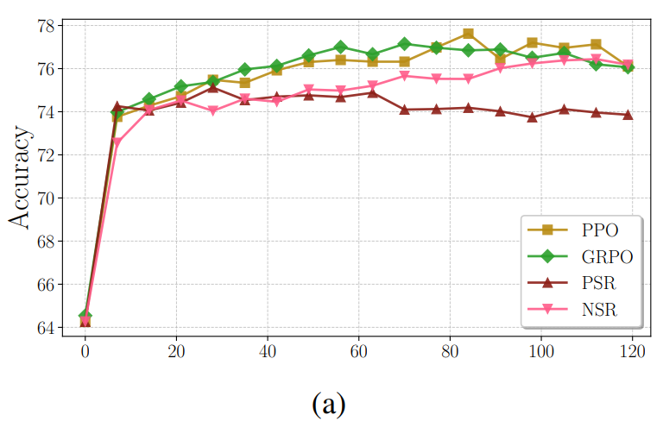
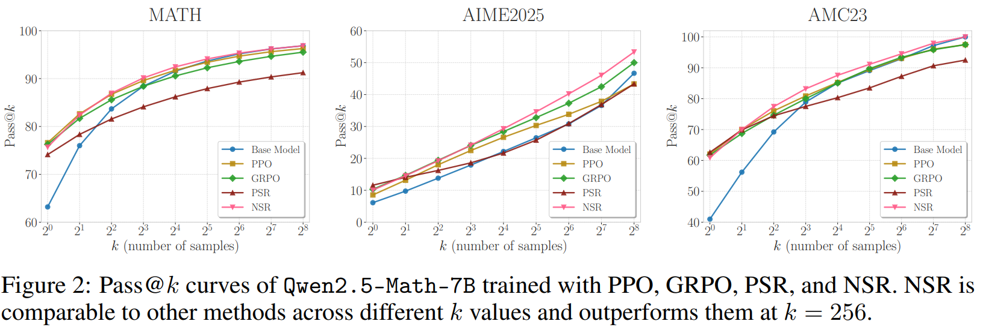
RLVR-Decomposed
实验分析：
单独使用 NSR 也有效
NSR 在 k 较大的时候效果也很好
PSR 提升 accuracy，但代价是降低多样性

Slide 6
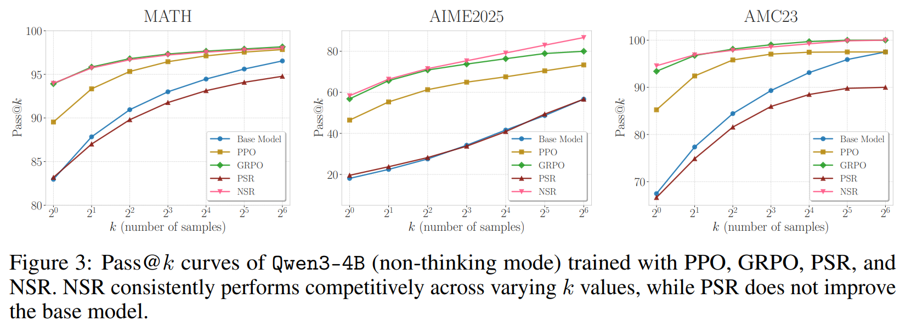
RLVR-Decomposed
实验分析：
单独使用 PSR 不能提升模型隐藏的推理能力

Slide 7
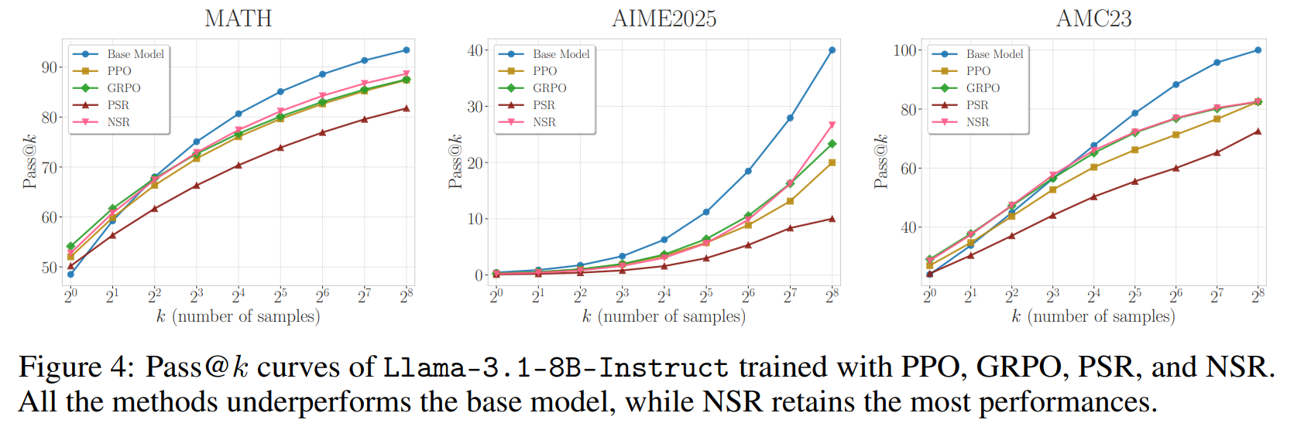
RLVR-Decomposed
实验分析：
RL 会损害 Llama 的推理扩展性能，但 NSR 下降最小
（Base Model 通常决定 RL 是否能够带来优势）

Slide 8
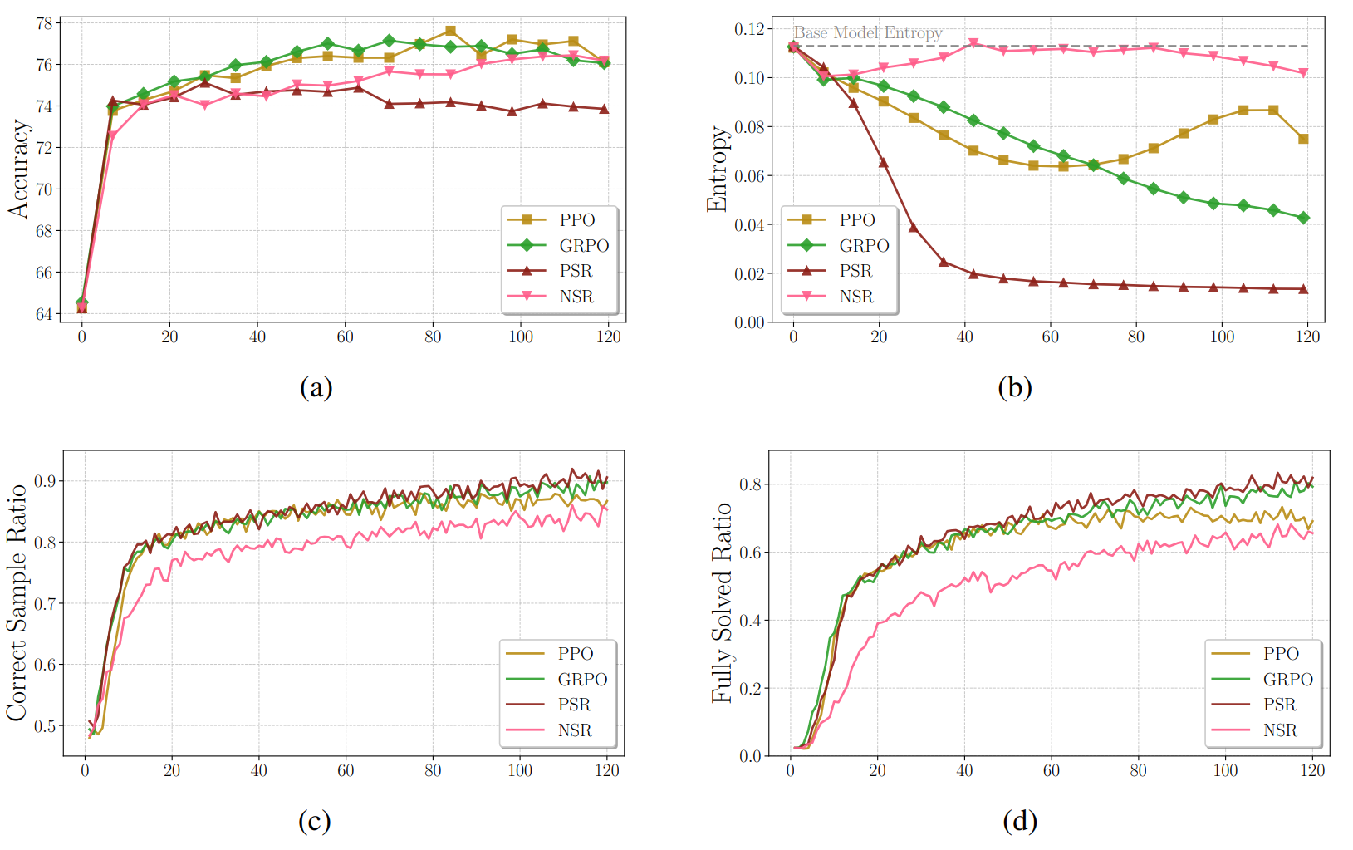
RLVR-Decomposed
原因分析 - 熵和多样性：
（图b）NSR 的熵保持较高（仍低于 base model），而 PSR 变得很低。
（图c）正确样本率：每个 batch 中正确 response 的比例。
（图d）完全解决率：每个 batch 中“所有 rollouts 都正确”的问题的比例。
NSR 持续提高二者，但整体保持较低，表明 NSR 避免在正确 responses 上过度自信。
PSR 快速提高这两个比率，可能过拟合的趋势。
Notes:
PPO 在训练后期出现熵回升：可能因为它有 critic model，所以优势估计更有探索性。

Slide 9
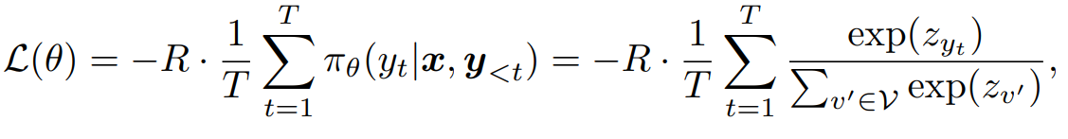
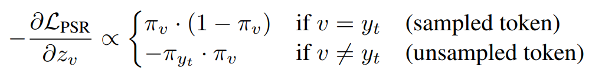
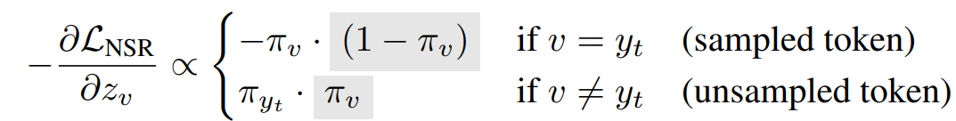
RLVR-Decomposed
原因分析 – 梯度：
PSR 增强正确 response，但按 token 概率来抑制其他回答，高概率回答被抑制更多
NSR 惩罚错误 response，同时按照其他 token 当前的概率来增加其 logits
NSR 优点：
保留高置信度的先验
先验引导的概率重分配
针对过拟合的隐式正则化

Slide 10
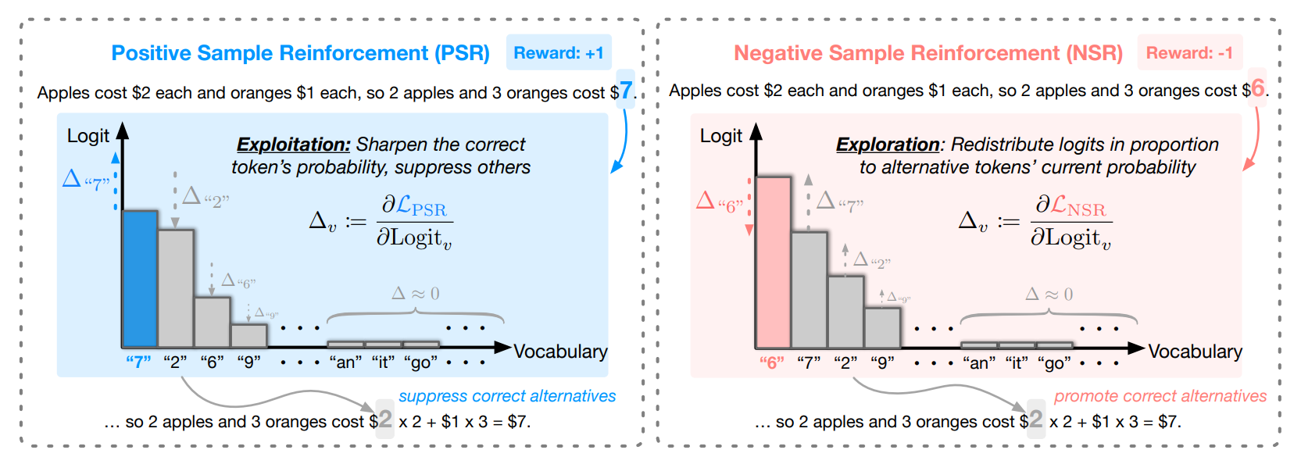
RLVR-Decomposed
原因分析 – 梯度：

Slide 11
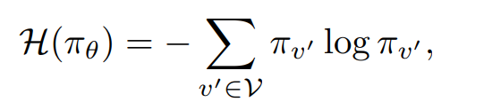
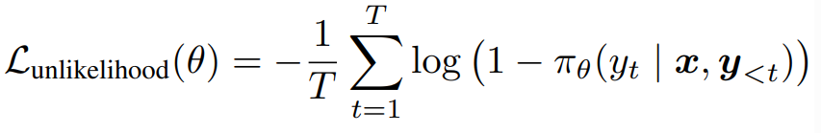
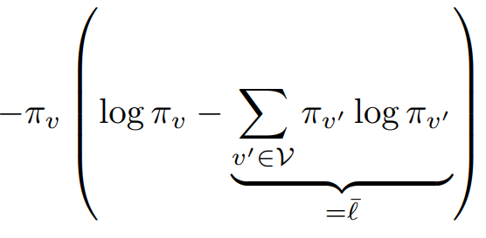
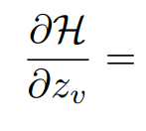
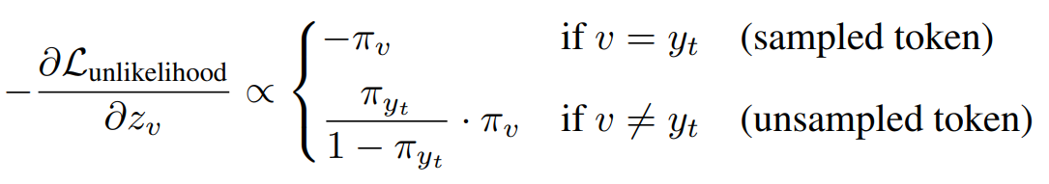
RLVR-Decomposed
梯度对比：
Entropy loss
Unlikelihood training
盲目地打压高概率 token，提升低概率 token。
对高概率的错误 token 打压更多，可能破坏先验知识。

Slide 12
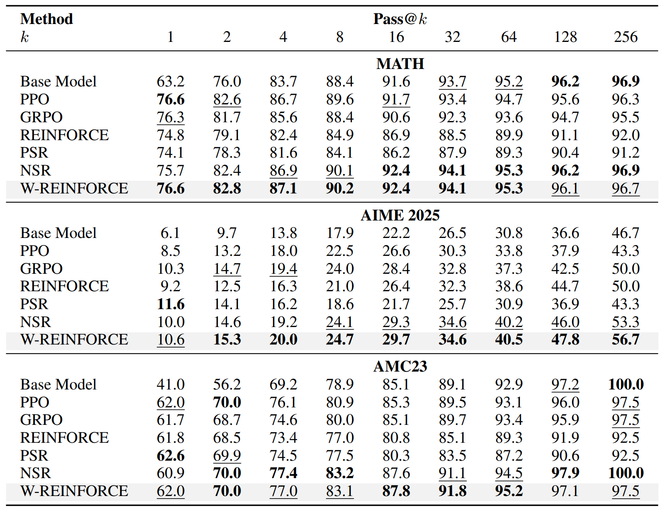
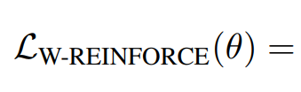
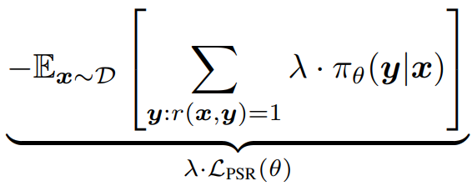
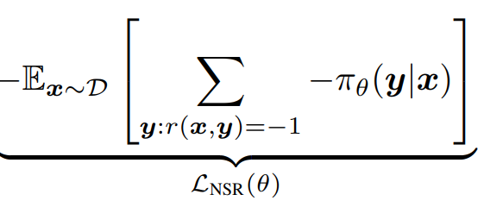
RLVR-Decomposed
方法：

Slide 13
谢谢大家
THANKS
北京航空航天大学
王梓源 2025.12.10

